Slide 1
Основы web
@j_kerby, @juwilie

Slide 2
Как это работает?

Slide 3
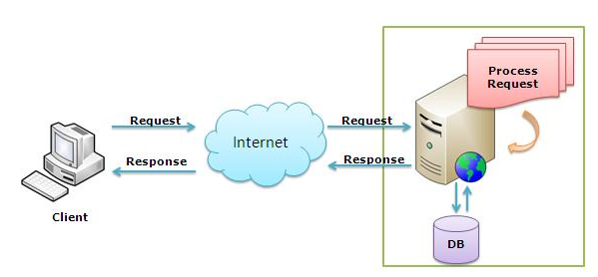
Web сервер

Slide 4
HTTP

Slide 5
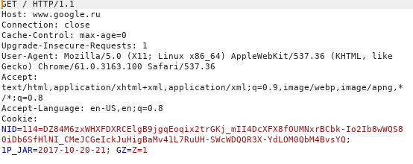
HTTP Request

Slide 6
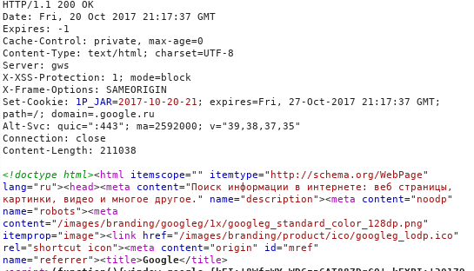
HTTP Response

Slide 7
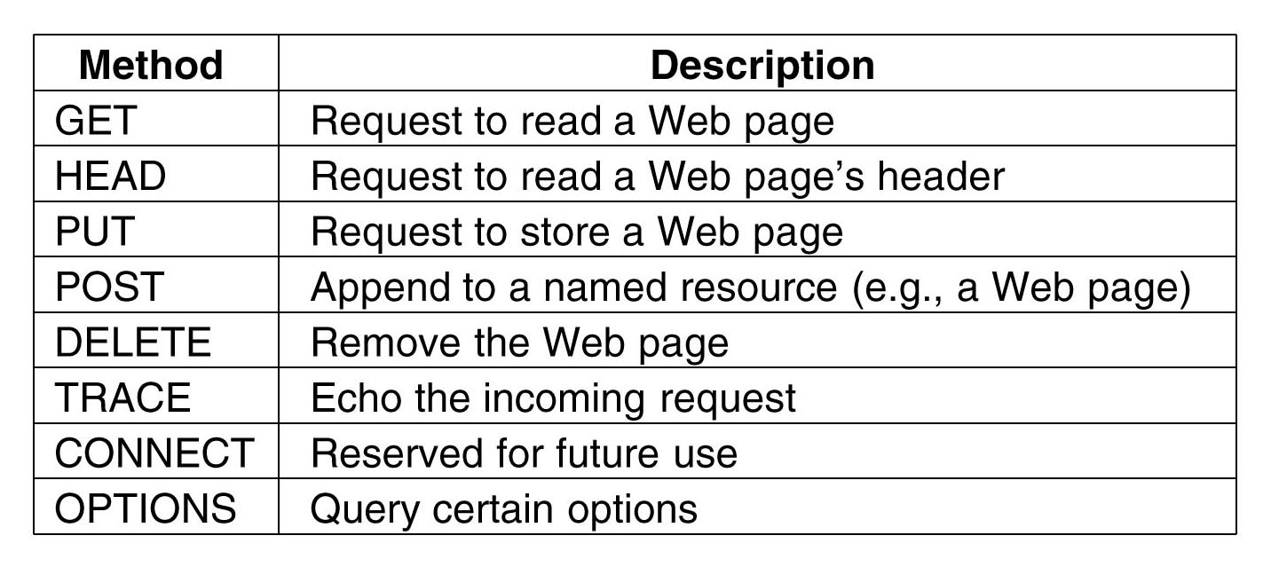
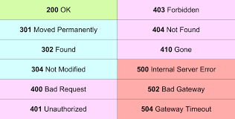
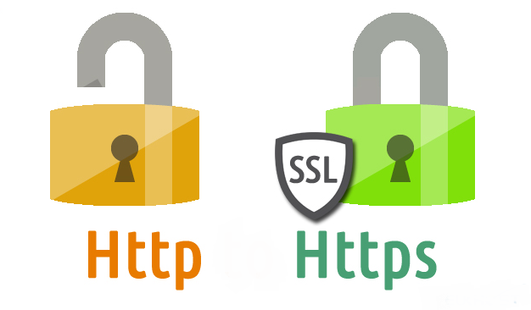
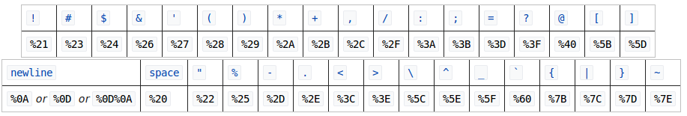
Коротко об остальном

Slide 8
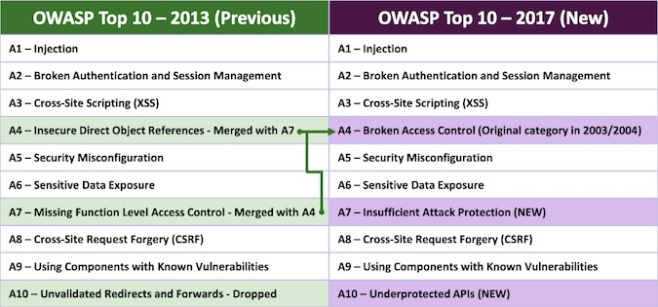
OWASP TOP 10

Slide 9
Ошибки веб-мастеров

Slide 10
Неправильные права доступа
Небезопасное хранение важных данных
VCS (Version Control System):
/.git
/.svn
/.hg
/.gitignore
Сервисные директории:
/include, /inc, /conf, /data …
Неправильные права доступа к функционалу (например api).
Логины-пароли пользователей в текстовых файлах, пароли в открытом виде.
Конфигурационные файлы в читаемом формате без ограничений прав доступа.
Слабые криптографические алгоритмы.
Передача важных данных без шифрования/хеширования.

Slide 11
комментарии на страницах
robots.txt
плохой контроль сессий (хранение важных данных и привилегий на стороне пользователя)

Slide 12
Уязвимости

Slide 13
Инъекции

Slide 14
Инъекции
SQL - SQL injection
XML/JSON injection
HTML - HTML Injection (XSS)
Cmd Injection - RCE (Remote Code Execution)
etc.

Slide 15
Другие
LFI - Local File Inclusion
RFI - Remote File inclusion
CSRF - Cross site request forgery
XXE, SSRF, ошибки в логике приложения etc

Slide 16
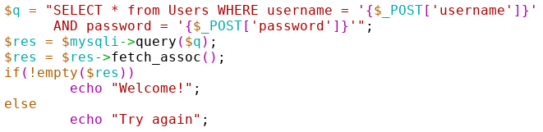
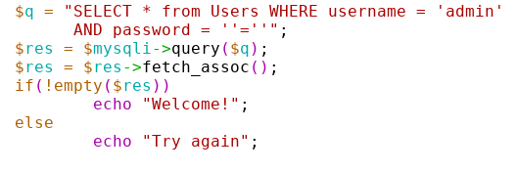
SQL Injection

Slide 17
SQL Injection - Типы
Обычные
“Слепые”
Error-based
Делая запрос синтаксически неправильным можем узнать его структуру и подсунуть свой запрос с последующим выводом результата.
Union-based
Можно “прицепить” данные к исходному запросу и вывести их.
Time-based
Результаты запроса не выводятся совсем, понять, есть ли искомые данные в базе, можно только по ответу от сервера.
Boolean-based
Ответ выводится в виде True или False. Как и в случае с Time-Based требует времени на запрос.

Slide 18
Как тестировать:
Тыкать кавычки
Не помогают кавычки - тыкать скобки, чтобы сделать запрос правильным
Если есть ошибки, отталкиваться от них
Пробовать расширять запросы с помощью union
Тыкать двойные кавычки
Пробовать вставить sleep()
Не забывать про комментарии, чтобы откинуть ненужную часть запроса (# и -- )

Slide 19
Как предотвратить:
Фильтровать ввод
Использовать подготовленные запросы (aka Prepared Statements)
Ограничить права пользователя базы, на всякий случай

Slide 20
XSS
XSS - выполнение произвольного JS кода.
Reflected XSS - не хранимые на сайте, обычно встраиваются через url.
Stored XSS - хранимые, остаются на уязвимом ресурсе после вставки.
DOM XSS - изменяющие содержимое страницы без участия сервера (изменение js кода).

Slide 21
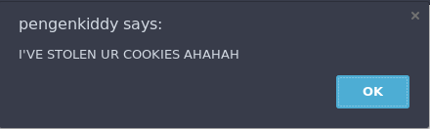
XSS
XSS - выполнение произвольного JS кода.
Reflected XSS - не хранимые на сайте, обычно встраиваются через url.
Stored XSS - хранимые, остаются на уязвимом ресурсе после вставки.
DOM XSS - изменяющие содержимое страницы без участия сервера (изменение js кода).

Slide 22
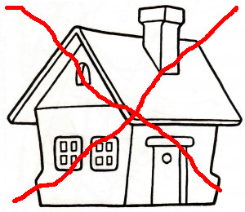
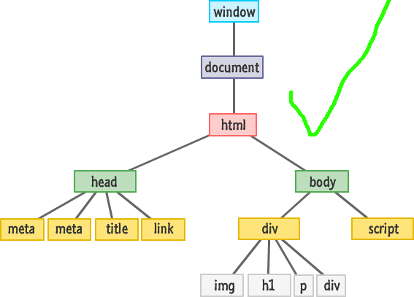
DOM

Slide 23
Защита от XSS
Фильтрация ввода (php - htmlspecialchars())
HTTP Header X-XSS-PROTECTION
http-only cookies как защита от последствий

Slide 24
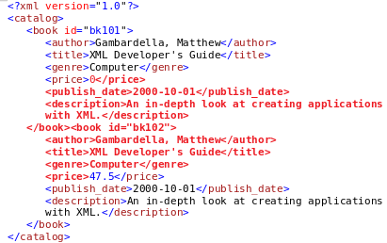
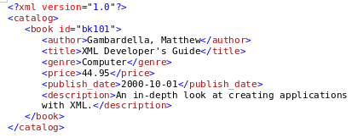
XML/JSON injection, XXE

Slide 25
Защита:
Фильтрация ввода
Предпочесть строкам массивы при работе с XML/JSON.

Slide 26
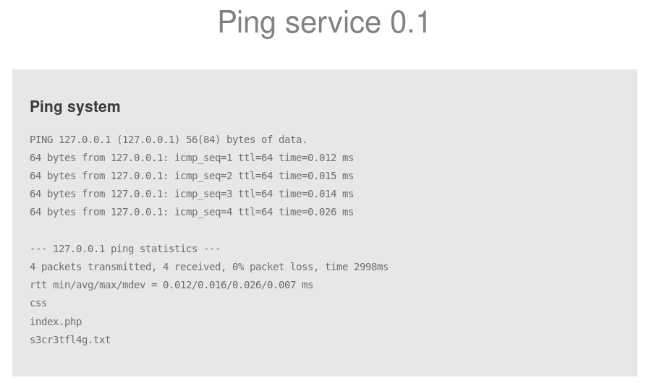
Code execution

Slide 27
Поиск:
Потенциально уязвимые формы и параметры: ping, calc, file.
Если вывод похож на вывод какой-либо тулзы - пробовать приписать свою команду
Проверить формы загрузки на возможность загрузить исполняемые файлы (php, aspx etc)

Slide 28
Защита:
Фильтрация ввода от разделяющих команд символов.
Ограничение прав используемого скрипта (если править лень)
Не юзать eval, system, exec etc
Для веба - фильтровать загружаемые файлы
^ блэклист расширений - не решение проблемы

Slide 29





LFI/RFI

Slide 30
Защита:
Вайтлист файлов для инклуда
Не инклудить из параметров

Slide 31
CSRF
Запросы с одного сайта на другой:
Подделываем запрос, подкидывая его жертве. Если запрос требует только активной сессии, то сервер успешно его примет без участия жертвы.

Slide 32
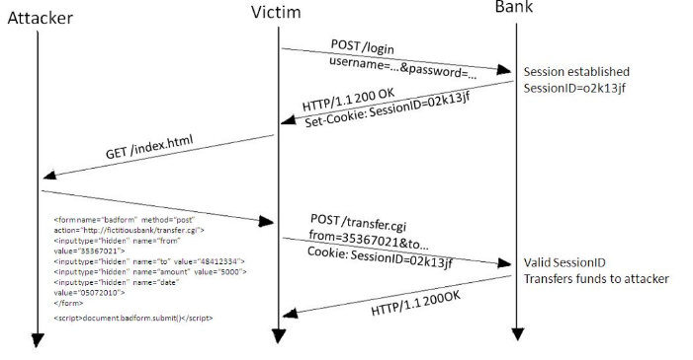

Slide 33
Защита:
CSRF токены для форм и важных запросов
Проверка http заголовков Origin, Referer.

Slide 34



Полезные расширения

Slide 35
Потренироваться:
Домашние таски на spb.ctf.su чуть-чуть позже
https://hackedu.io/ - Задания сразу с теорией (рекомендуется к прохождению)
http://overthewire.org/wargames/natas/ - таски на веб с возрастающей сложностью
https://hack.me/ - куча уязвимых песочниц, которые можно свободно пытаться ломать
https://github.com/ethicalhack3r/DVWA - поднимать на локалке. Содержит кучу часто встречаемых на практике уязвимостей.

